Slide 1

DEPARTAMENTO DE CIENCIAS DE LA VIDA Y DE LA AGRICULTURA
INGENIERÍA EN BIOTECNOLOGÍA
TRABAJO DE TITULACIÓN PREVIO A LA OBTENCIÓN DEL TÍTULO DE INGENIERA EN BIOTECNOLOGÍA
“Identificación y caracterización molecular de Anaplasma platys en caninos del albergue “Narices Frías” de Santo Domingo de los Tsáchilas”
Autora: Génesis Katherine Dela Campos
Director: Armando Reyna-Bello Ph.D
.
Santo Domingo, Febrero 2021

Slide 2
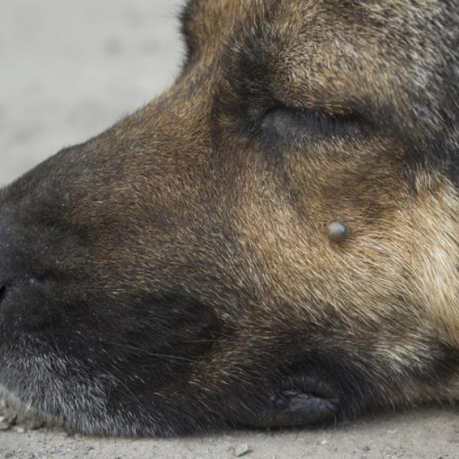
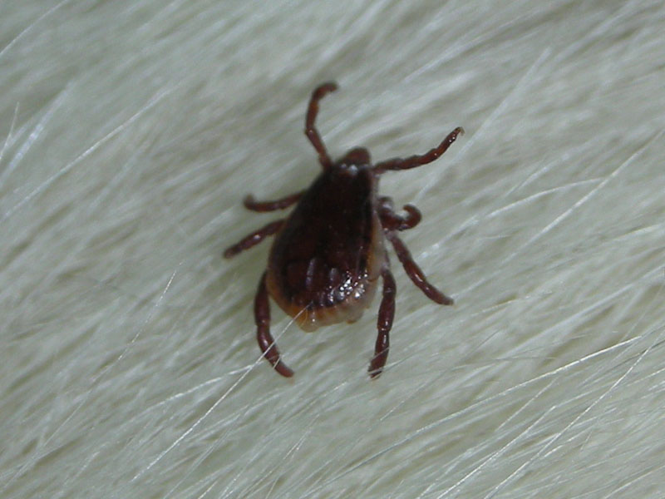
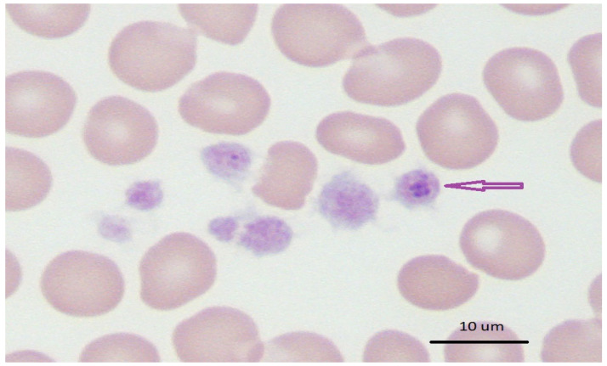
INTRODUCCIÓN
(Atif et al., 2021)

Slide 3
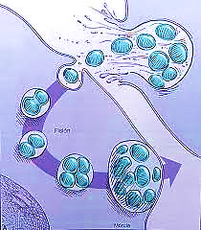
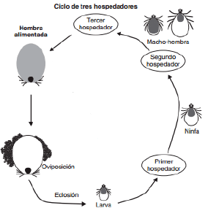
Introducción
Anaplasma platys
Bacteria intracelular obligada Gram negativa
24 horas
Principal vector
DC (Células de núcleo denso)
72 horas
Rhipicephalus sanguineus
Rhipicephalus turanicus
Dermacentor auratus
RC (Células forma reticular)
Haemaphysalis spp
Ixodes nipponensis
48 horas
(Cardoso et al., 2020)

Slide 4
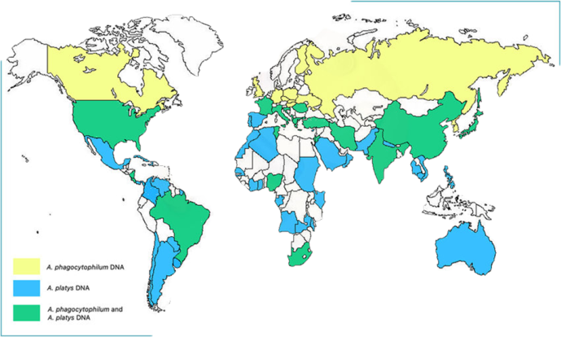
Introducción
Taxonomía y distribución
Reino
Bacteria
Filo
Proteobacteria
Los análisis filogenéticos basados en los genes 16S y groESL realizado por Dumler et al., (2001)
Clase
Alphaproteobacteria
Orden
Rickettsiales
Familia
Anaplasmataceae
Género
Anaplasma
Especie
Anaplasma platys
(Dumler et al., 2001; El Hamiani Khatat et al., 2021)

Slide 5
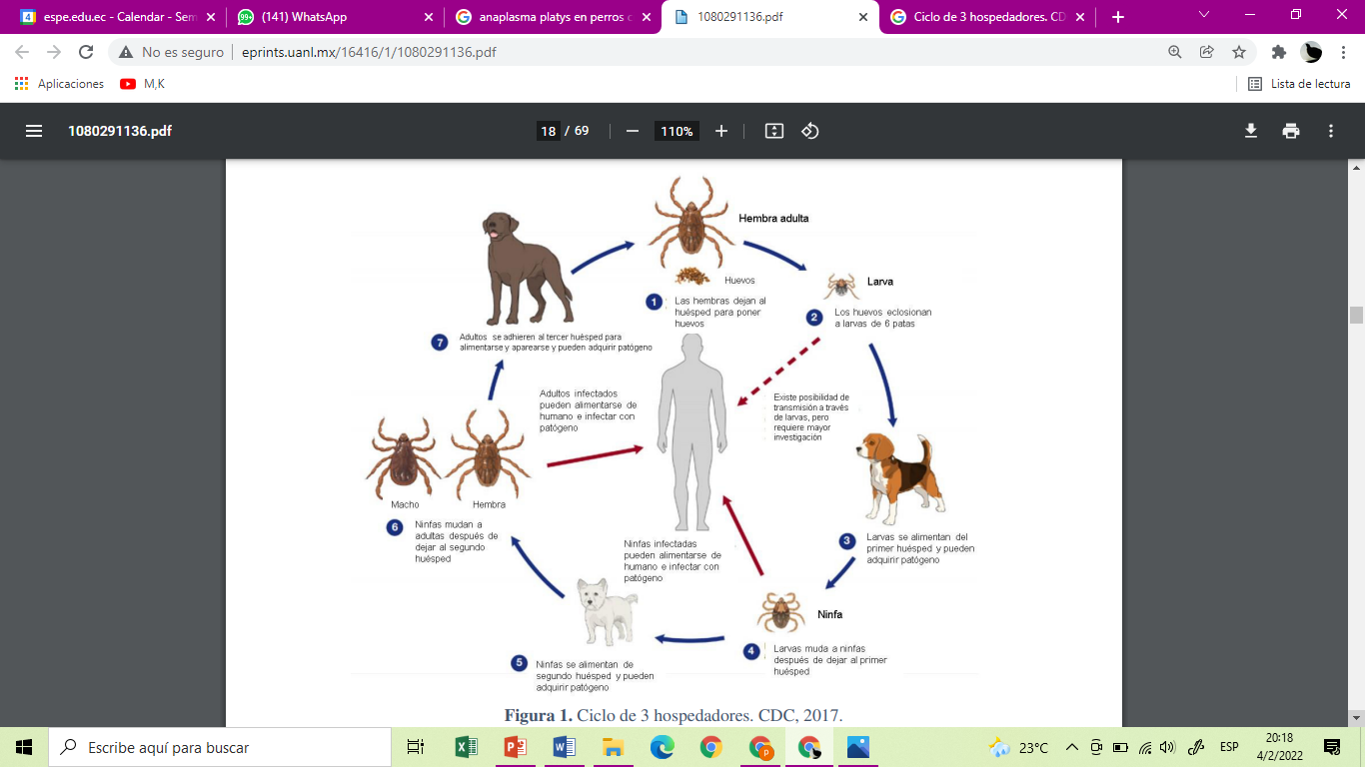
Introducción
Patogénesis
Anaplasmosis Canina
Letargo
Linfadenopatía
Pérdida de peso
Fiebre
Anemia
Depresión
Fase aguda
Fase crónica
Trombocitopenia transitoria acompañada de fiebre
Recuento total bajo de plaquetas
(De Tommasi et al., 2014; Sykes & Foley, 2013; CDC, 2020; Arraga-Alvarado et al., 2014)

Slide 6
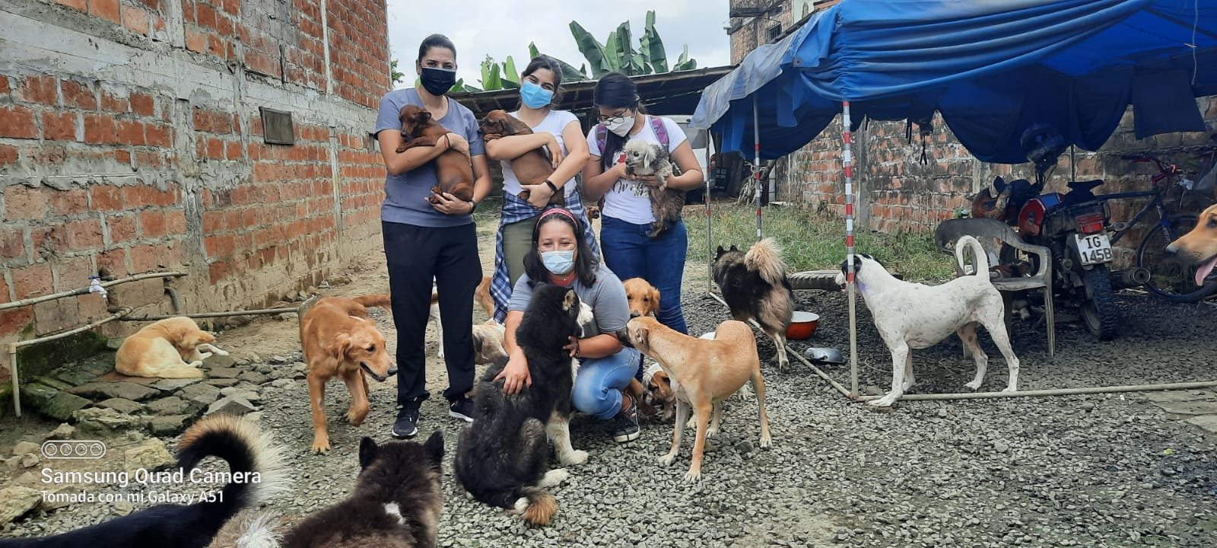
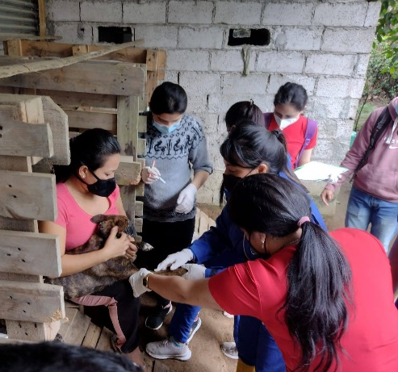
Objetivos
Objetivo General
Identificar y caracterizar molecularmente Anaplasma platys en caninos del albergue “Narices Frías” de Santo Domingo de los Tsáchilas.
Objetivos específicos
Determinar la presencia de Anaplasma platys mediante frotis sanguíneos.
Caracterizar molecularmente Anaplasma platys en caninos provenientes del albergue “Narices Frías” de Santo Domingo de los Tsáchilas.
Analizar y construir mediante herramientas bioinformáticas el árbol filogenético de las muestras positivas para Anaplasma platys.

Slide 7
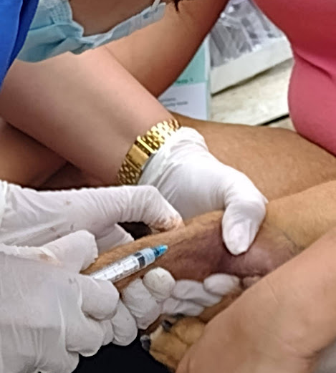
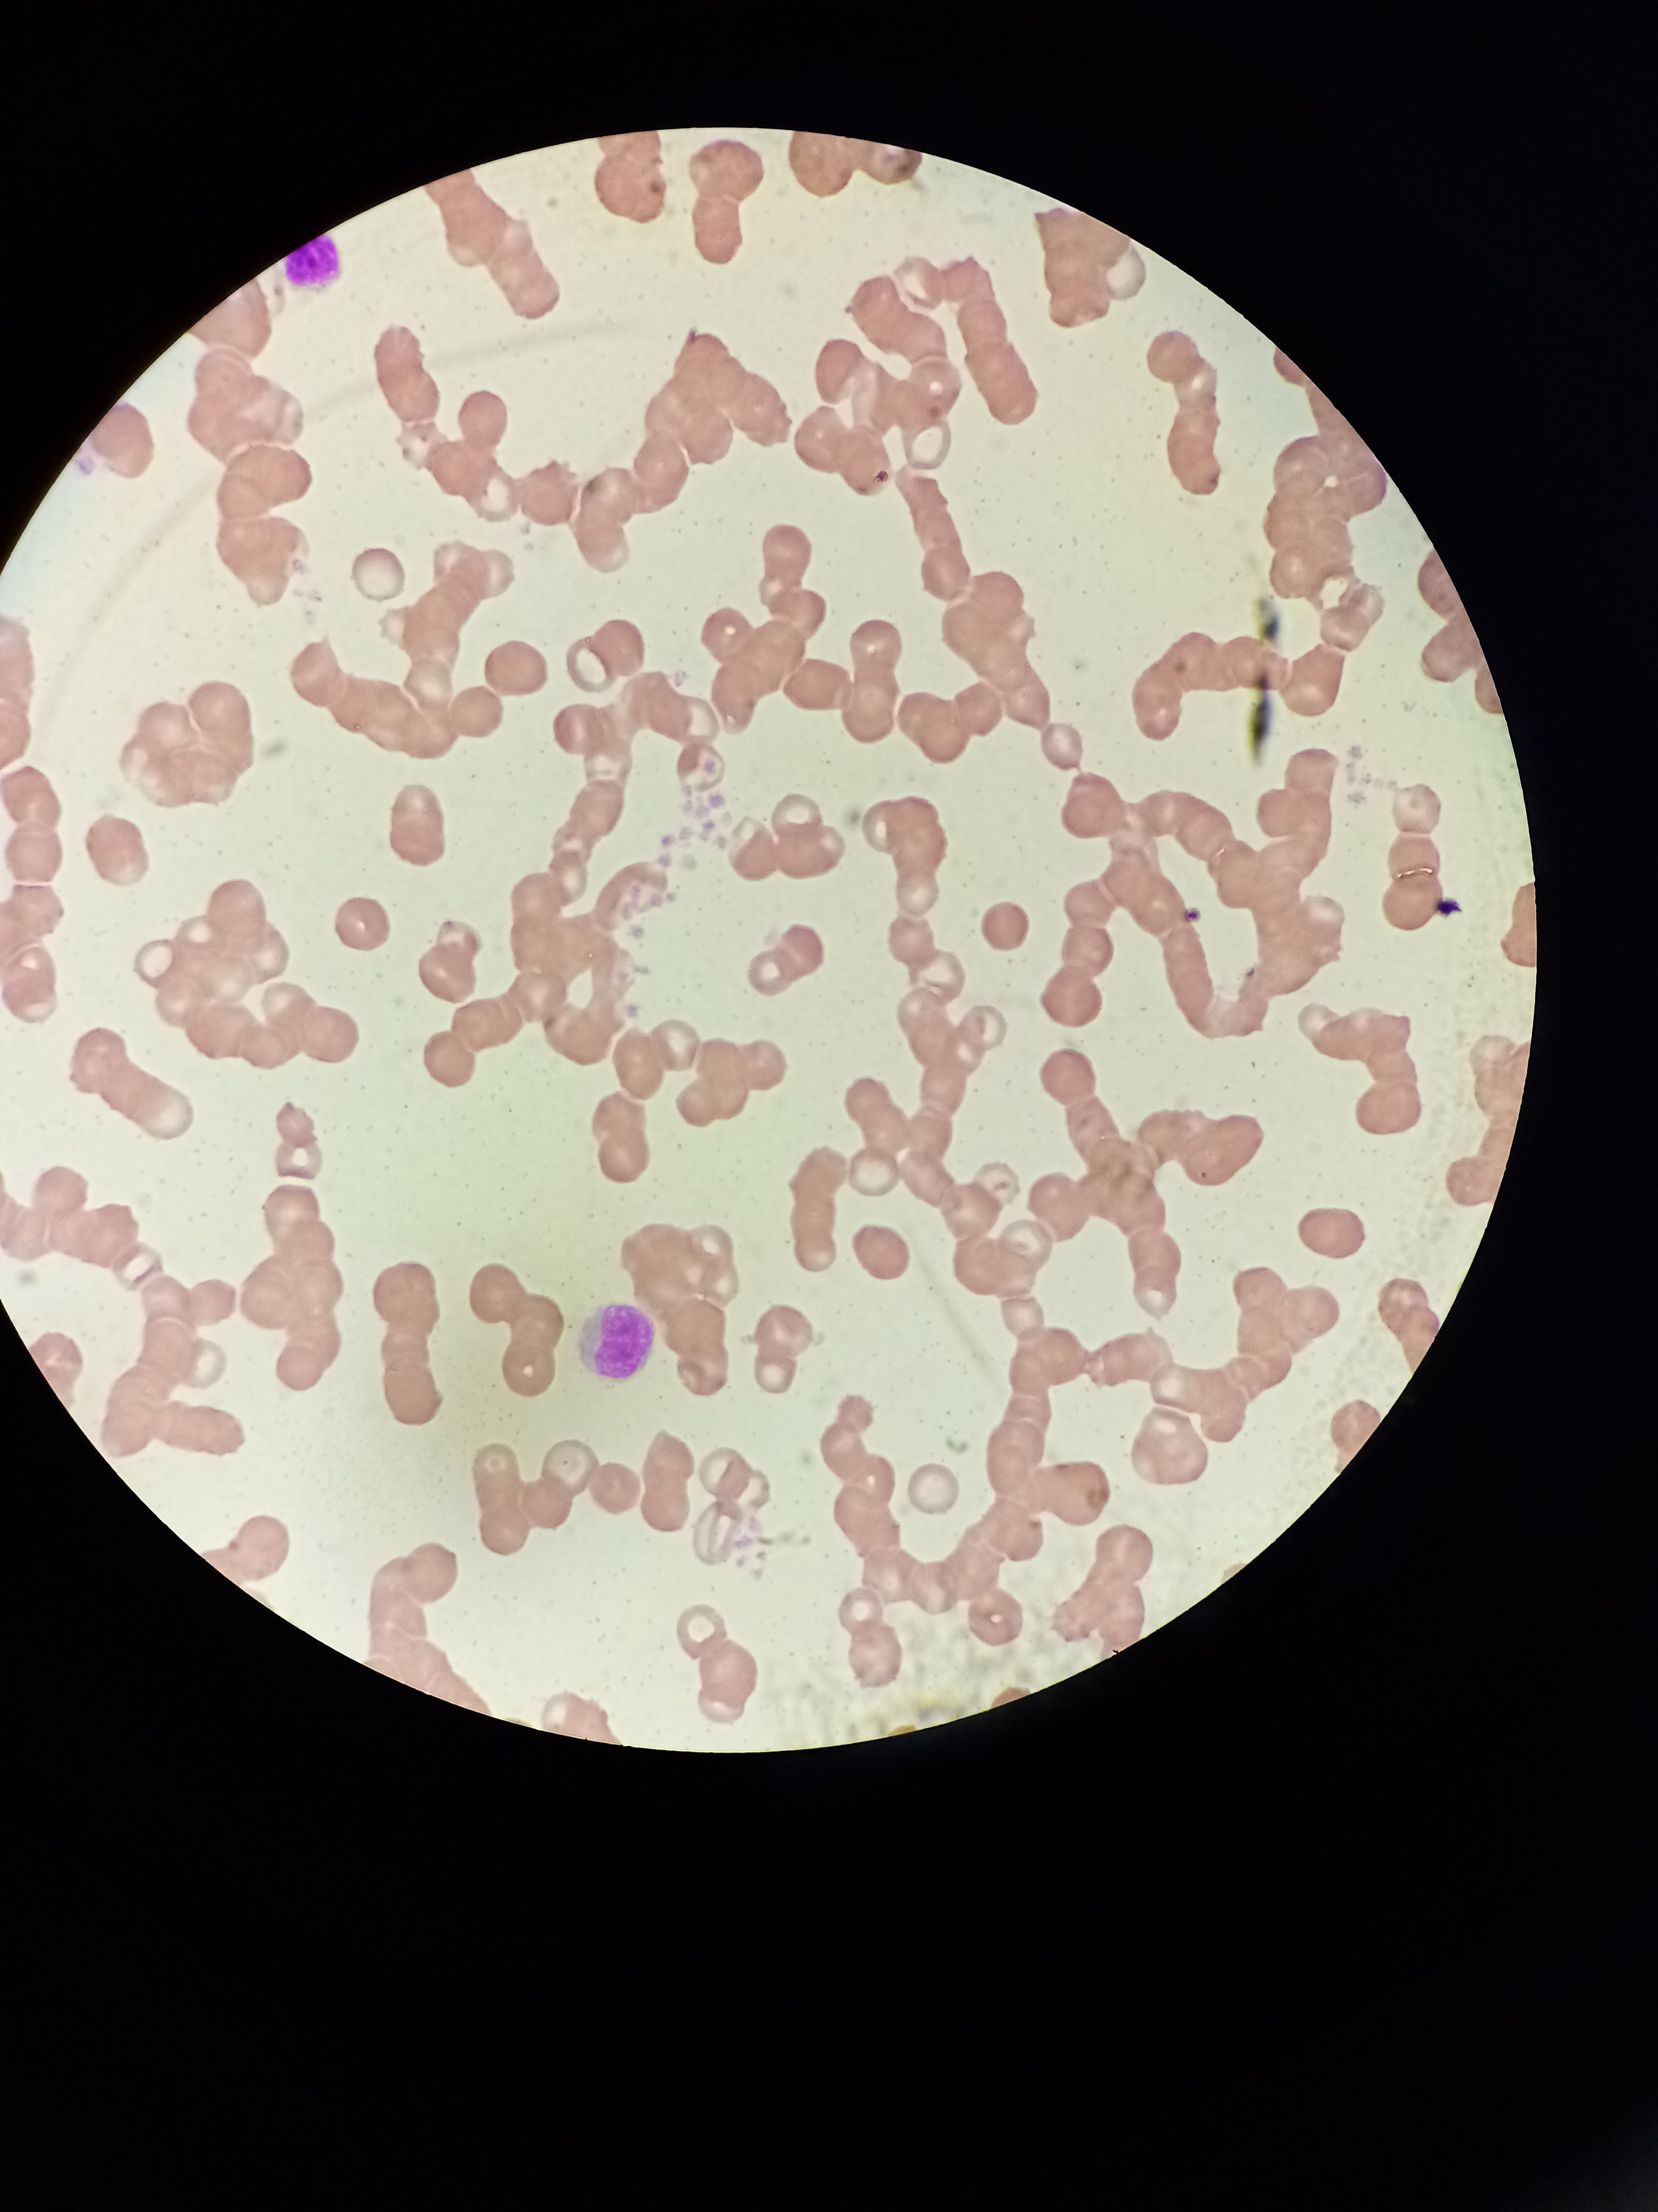
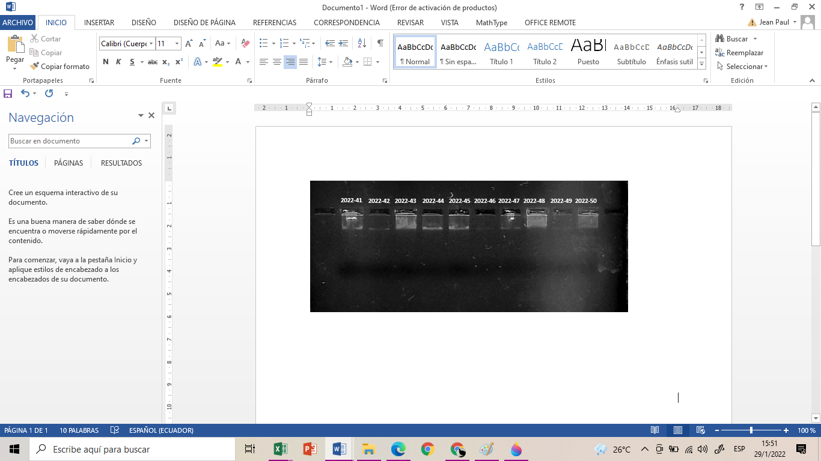

Metodología
Toma de muestras
Frotis sanguíneos
Tinción Giemsa
Extracción de ADN total
PCR para la detección de Rickttesias
RFLP para la caracterización de A. platys
Se tomó un total de 102 muestras sanguíneas de los canes albergados en las dos localidades del refugio Narices Frías, un refugio en Chone y Bahía.
Modificado de Riera, Rojas, & Zapata (2010, p. 5) ;Sambrook & Rusell, (2001, p. 821)

Slide 8
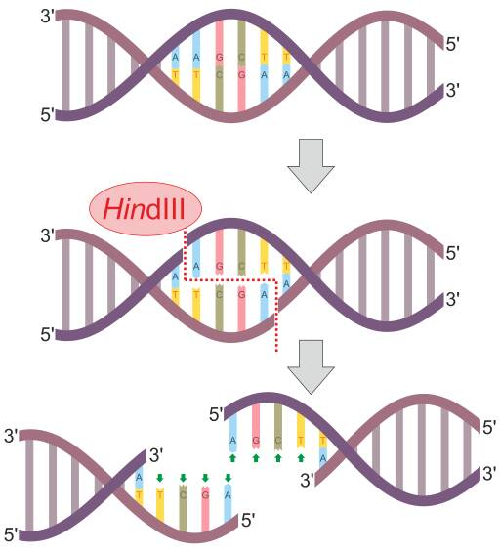
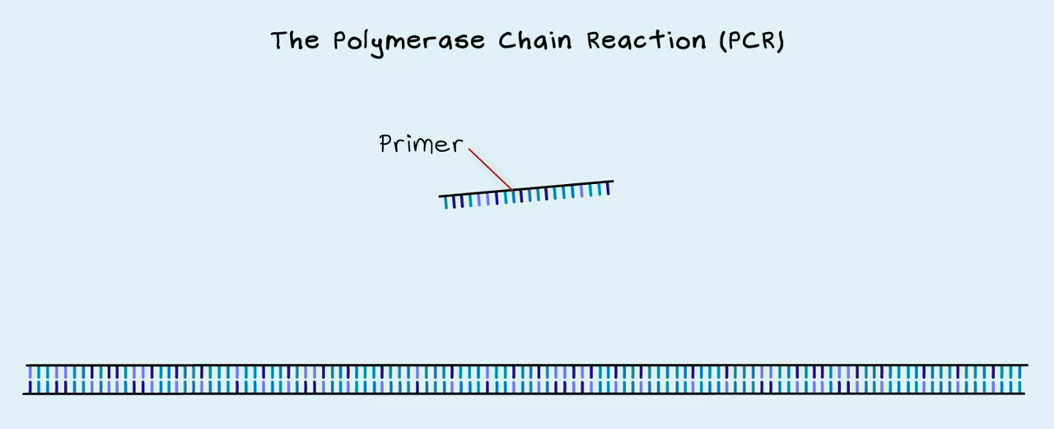
Materiales y métodos
Técnicas moleculares
Nombre de los Cebadores | Dirección | Secuencias | (pb)
EHR16SF | Fordward | GGTACCYACAGAAGAAGTCC | 345
EHR16SR | Reverse | TAGCACTCATCGTTTACAGC
(Alhassan et al., 2021; Parola et al., 2000; Inokuma et al., 2001)

Slide 9
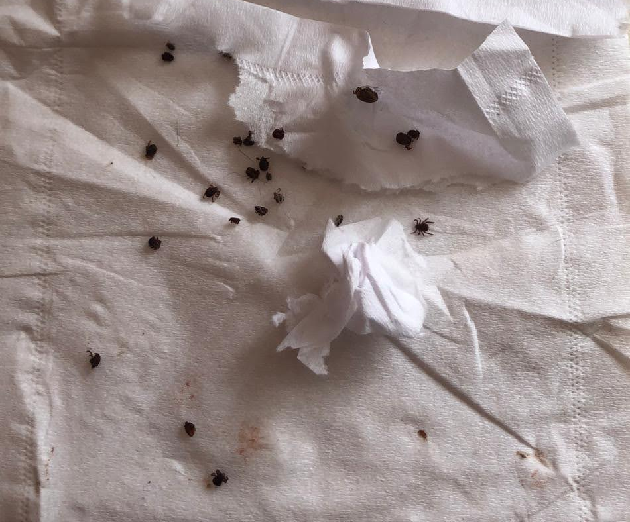
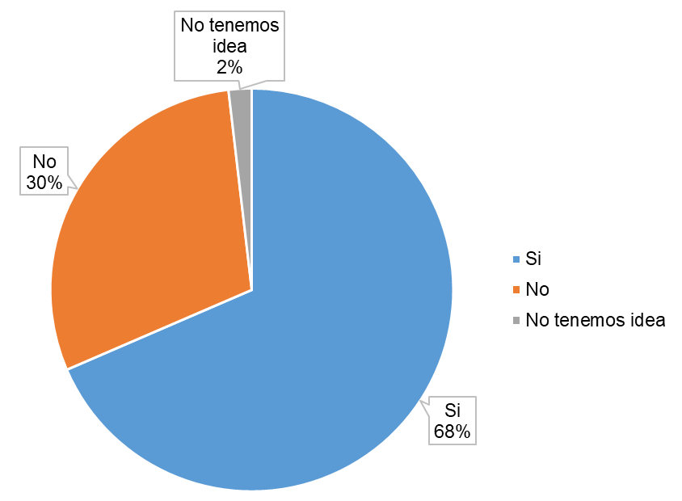
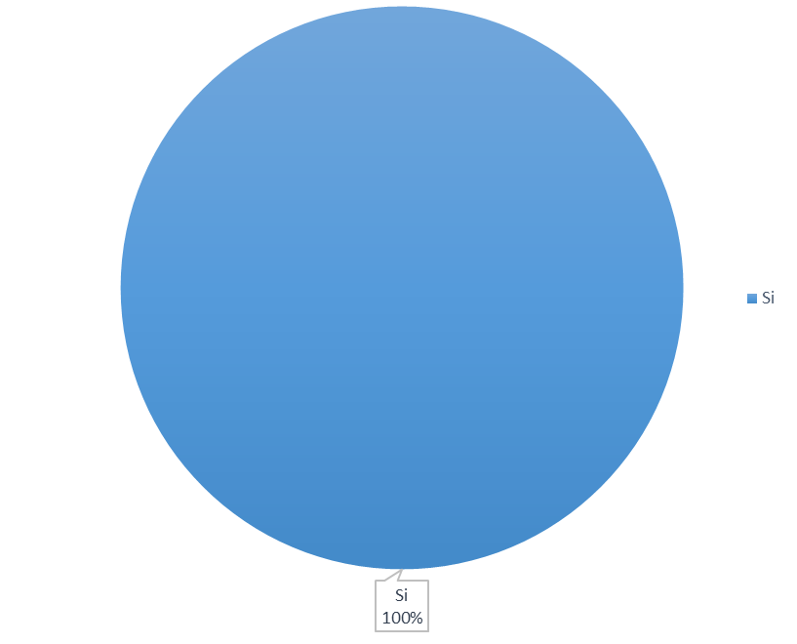
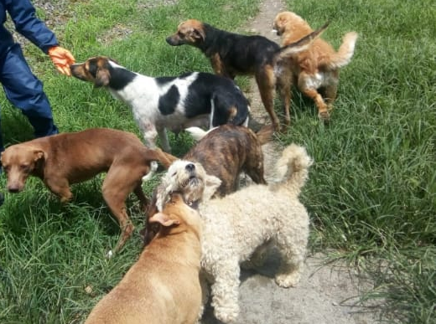
Resultados y Discusión
Presencia de vectores
Casi en todos los países de latinoamérica, la prevalencia de vectores que transmiten enfermedades a los animales domésticos es alta, debido a la falta de sensibilidad, bajos recursos económicos e irresponsabilidad en la tenencia de mascotas
Refugio Narices Frías
El directorio de la Fundación Charles Darwin localizada en la Isla Santa Cruz, Galápagos-Ecuador, tiene un registro de la existencia de R. sanguineus .
Refugio de Chone
(Jimenez et al., 2020;
Sainz et al., 2015; Rivadeneira-Barreiro et al., 2021 )

Slide 10
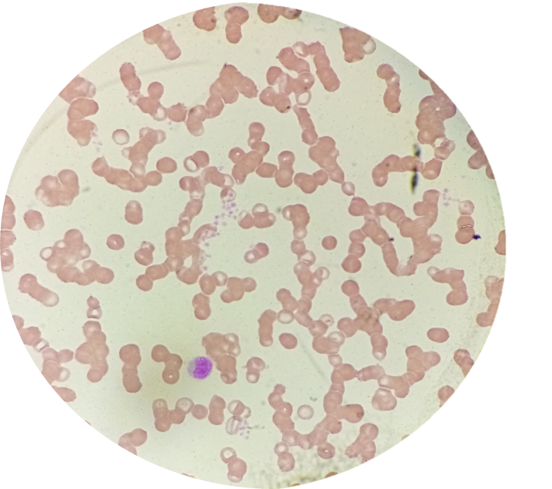
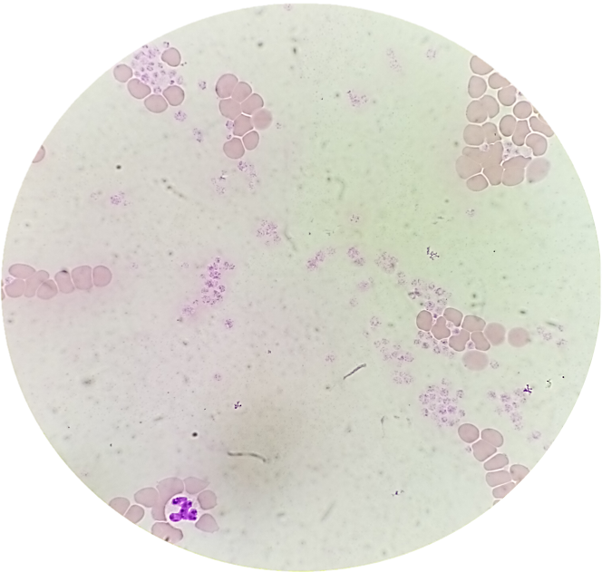
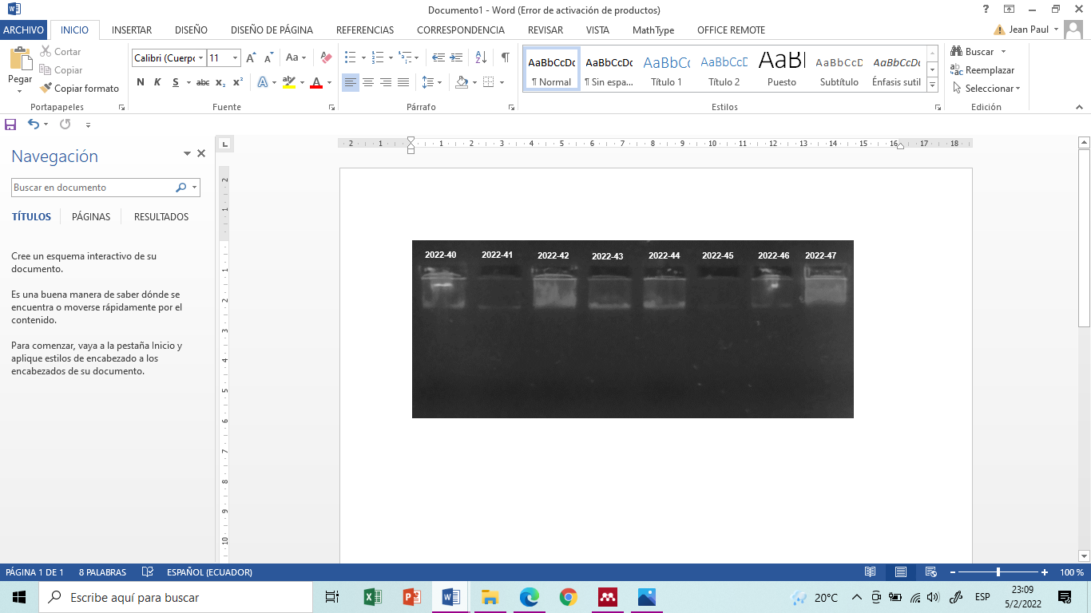
Resultados y Discusión
Frotis sanguíneos
Electroforesis en gel de agarosa al 0,8% con buffer TAE 1x y Blue Juice 2x, cantidad de muestra cargada 5 µL de ADN + 5 µL de Blue Juice.
Refugios | Animales muestreados | Frotis
 |  | (+) | %
Localidad 1 | 20 | 0 | 0
Localidad 2 | 34 | 0 | 0
Chone | 22 | 2 | 9
Bahía | 26 | 0 | 0
Total | 54 | 0 | 0
Prevalencia |  | 2 | 9
Extracción de ADN
(Riera et al., 2010 ; Sambrook & Rusell, 2001).

Slide 11
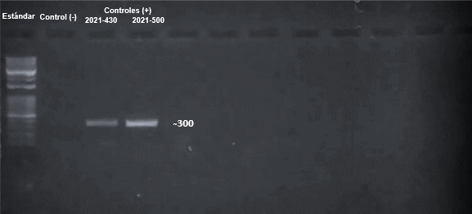
Resultados y Discusión
Estandarización de PCR para la identificación de Rickttesias
La realización de una primer PCR con cebadores genéricos permitió descartar la presencia de otras especies de Anaplasma u Orden Rickettsias en los perros muestreados dentro del refugio.
Electroforesis en gel de agarosa al 2% con buffer TAE 1x y Blue Juice 2x, marcador de peso molecular 1kb y controles positivos de A. marginale. Cantidad de muestra cargada 10 µL de ADN+ 10 µL de Blue Juice.
(Jimenez et al., 2020)

Slide 12
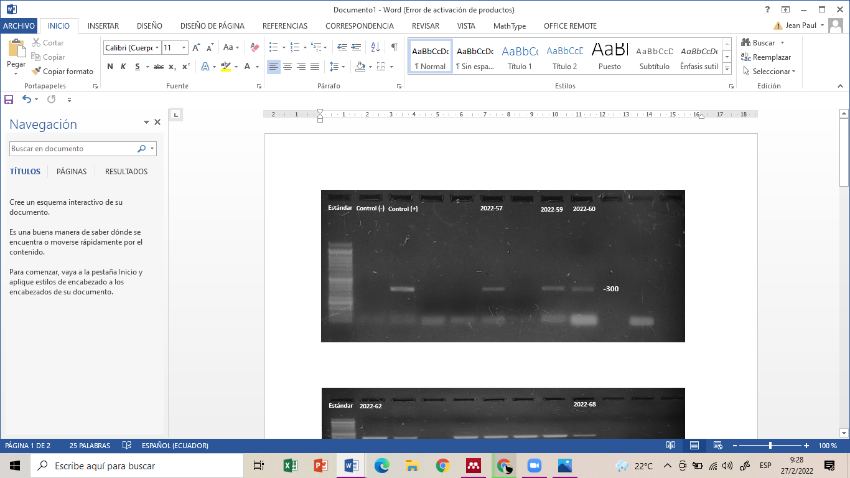
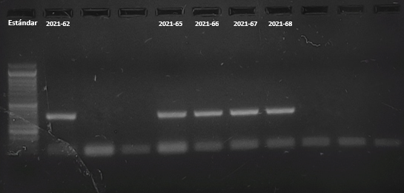
Resultados y Discusión
PCR convencional para Anaplasma platys y Ehrlichia canis
Electroforesis en gel de agarosa al 2% con buffer TAE 1x y Blue Juice 2x, marcador de peso molecular 100bp Plus Opti-DNA Marker de Abm. Cantidad de muestra cargada 10 µL de ADN+ 10 µL de Blue Juice.
Se amplificaron un total de 10 muestras, 57, 59, 60, 62, 65, 66, 67, 68, 72 y 75 todas pertenecientes al refugio de Chone, no obstante, debido a que se utilizó cebadores genéricos no se podía determinar si las muestras positivas correspondían a especies de Anaplasma o Ehrlichia.
Inokuma et al., (2001)

Slide 13
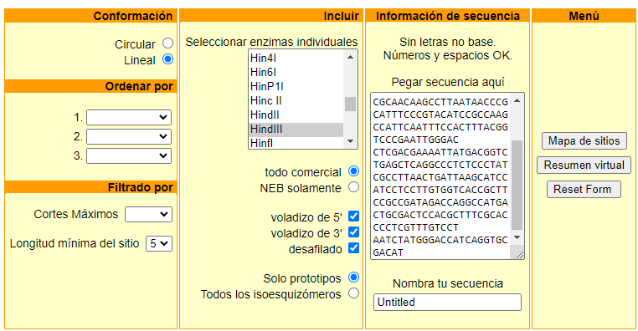
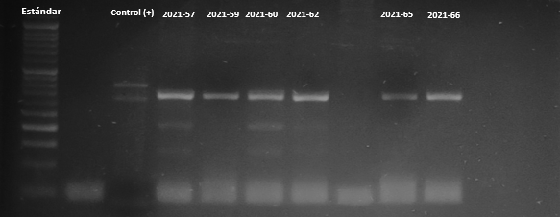
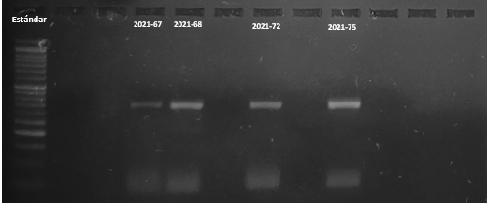

Resultados y Discusión
Enzimas de restricción para identificar Anaplasma platys.
Nota. Electroforesis en gel de agarosa al 4% con buffer TAE 1x y marcador de peso molecular 100bp Plus Opti-DNA Marker de Abm.
http://www.restrictionmapper.org/
Guillemi et al., (2015)

Slide 14

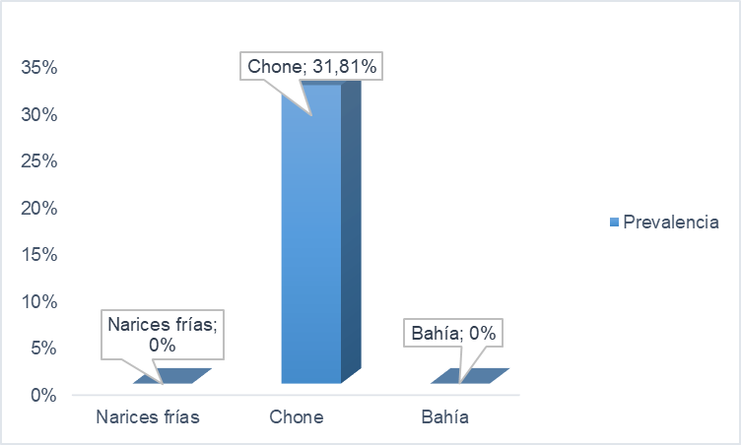
Resultados y Discusión
Prevalencia de Anaplasma platys
N° | Nombre | Sexo | Edad | Garrapatas | Diagnóstico
 |  |  |  |  | Frotis | PCR-RFLP
59 | Nena | Hembra | 2 años | Sí |  | Anaplasma platys
65 | Chiripa | Hembra | 2 años | Sí |  | Anaplasma platys
66 | Pipo | Macho | 1 año | Sí |  | Anaplasma platys
67 | Tequila | Macho | 4 años | Sí | + | Anaplasma platys
68 | Pirata | Macho | 2 años | Sí |  | Anaplasma platys
72 | Berlín | Macho | 8meses | Sí |  | Anaplasma platys
75 | Lunita | Hembra | 11 años | Sí | + | Anaplasma platys
Rivadeneira-Barreiro et al., (2021)

Slide 15
Conclusiones
El actual estudio determinó que existe una alta exposición de los canes a las garrapatas, ya que la mayor parte de perros muestreados se encontraban parasitados con el vector, estos datos proporcionan información relevante sobre la exposición que tienen las mascotas a los principales vectores transmisores de la anaplasmosis canina, que además, se considera de carácter zoonótico.
Se determinó una prevalencia del 31,81% en el refugio de Chone, mientras que en los otros lugares, la prevalencia fue del 0% al no encontrarse ningún caso, sin embargo, esto no asegura que las ciudades de donde provienen las demás muestras estén libre de perros infectados por esta u otra bacteria del Orden Rickttsiales, puesto que existen antecedentes como en el trabajo de Jimenez et al., (2020) y Rivadeneira-Barreiro et al., (2021) donde se menciona la prevalencia del vector Rhiphicepalus sanguineus y de bacterias del Orden Rickttsiales incluida Anaplasma, en canes de la región costa e insular del Ecuador.
Dado que no se contó con el tiempo suficiente para realizar la secuenciación de muestras positivas, no hay detalle sobre la clasificación filogenética de ninguna bacteria del género Anaplasma identificada en el refugio de Chone.

Slide 16
Recomendaciones
En vista que no se encontraron muestras positivas para A. platys dentro de las localidades del albergue Refugio “Narices Frías”, se recomienda ampliar el estudio y llevar a cabo un muestreo en zonas residenciales y rurales de la ciudad.
Se recomienda continuar con muestreos externos al refugio de Chone, con el propósito de ampliar el estudio e informar a la ciudadanía sobre la prevalencia de A. platys en la población canina de la ciudad
Se recomienda tomar medidas sanitarias de control que permitan disminuir la transmisión de enfermedades entre caninos y a su vez prevenir la zoonosis dentro y fuera del refugio, de momento no se pueden proporcionar datos de la prevalencia de A. platys en la ciudad, pero se deja la posibilidad a la existencia del patógeno en las regiones Costa, Sierra y Amazonía del país, y con mayor razón, al tener evidencia de casos positivos.
Se recomienda utilizar técnicas de diagnóstico moleculares como la PCR, debido a su alta sensibilidad y especificidad para detectar material genético de interés, además, también se sugiere el uso de más de un juego de cebadores en los que se incluyan genéricos, de esa manera se podrá obtener más antecedentes del género Anaplasma en el país.

Slide 17



AGRADECIMIENTOS
A mi tutor y compañeros del laboratorio de Biología Molecular de la Universidad de las Fuerzas Armadas – ESPE
Sede Santo Domingo
Al voluntariado de Protección Animal SD
A todo el personal que conforma los refugios en las ciudades de Santo Domingo de los Tsáchilas, Chone y Bahía.

